Slide 1
Кафедра «Информационных технологий и систем»
Дисциплина «Электропитание устройств и систем связи»
СТАБИЛИЗАТОРЫ И ПРЕОБРАЗОВАТЕЛИ НАПРЯЖЕНИЯ
С ИМПУЛЬСНЫМ РЕГУЛИРОВАНИЕМ
Владивосток
2019

Slide 2
Содержание:
Компенсационные стабилизаторы постоянного напряжения с импульсным регулированием
Стабилизаторы напряжения с широтно-импульсной модуляцией
Импульсные преобразователи с задающими генераторами
Автогенераторные преобразователи
Тиристорные преобразователи

Slide 3
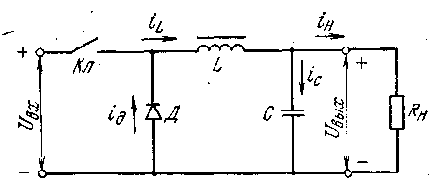
Компенсационные стабилизаторы постоянного напряжения с импульсным регулированием
Стабилизатор напряжения (тока), регулирующий элемент которого работает в режиме периодического переключения, называется стабилизатором с импульсным регулированием, или импульсным (ключевым) стабилизатором.
Функциональная схема силовой цепи импульсного стабилизатора постоянного напряжения типа ПН.

Slide 4
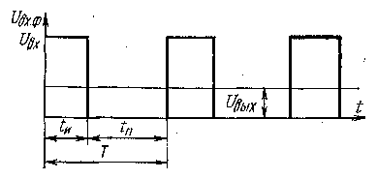
Компенсационные стабилизаторы постоянного напряжения с импульсным регулированием
На предыдущем рисунке приведена функциональная схема силовой цепи компенсационного стабилизатора постоянного напряжения с импульсным регулированием, в котором регулирующий элемент условно показан в виде ключа Кл. Этот ключ периодически замыкается, и на вход Г-образного сглаживающего LC-фильтра подаются импульсы напряжения (рис. 5.2), амплитуда которых равна величине входного напряжения U_{вх}, а длительность t_{и} – времени, соответствующему замкнутому состоянию ключа Кл. Интервал, в течение которого ключ Кл разомкнут, равен длительности паузы t_{п} между соседними импульсами. Период следования импульсов равен сумме длительностей импульсов t_{и} и t_{п}: T = t_{и} + t_{п}.
График изменения во времени напряжения на входе сглаживающего фильтра в импульсном стабилизаторе типа ПН.

Slide 5
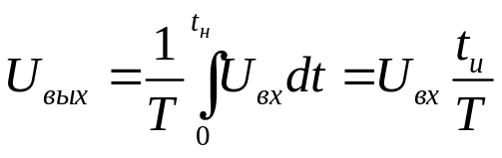


Компенсационные стабилизаторы постоянного напряжения с импульсным регулированием
Для идеального сглаживающего фильтра, в котором нет падения напряжения, среднее значение напряжения на выходе фильтра, т. е. на выходе стабилизатора:
Из полученного соотношения следует, что при постоянных значениях U_{вх} и Т величина выходного напряжения стабилизатора U_{вых} пропорциональна длительности импульса I_{и}. Отношение длительности импульсов I_{и} к периоду их следования Т называется коэффициентом заполнения:
Соответственно при Т = const получается
где K_{з} < 1, т. е. среднее значение выходного напряжения в рассматриваемой схеме будет всегда меньше среднего значения входного напряжения.

Slide 6
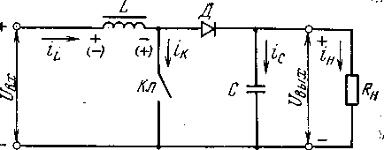
Компенсационные стабилизаторы постоянного напряжения с импульсным регулированием
Функциональная схема силовой цепи импульсного стабилизатора постоянного напряжения типа ПВ, приведенная на рисунке ниже, содержит четыре основных элемента: ключ Кл, реактор L, конденсатор С и вентиль Д. Из этих же элементов можно синтезировать силовую цепь импульсного стабилизатора постоянного напряжения, у которого величина напряжения на выходе U_{вых} будет больше величины напряжения на его входе U_{вх}.
Функциональная схема силовой цепи импульсного стабилизатора постоянного напряжения типа ПВ.

Slide 7
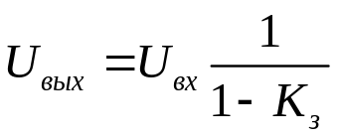
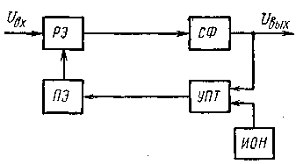
Компенсационные стабилизаторы постоянного напряжения с импульсным регулированием
В импульсном стабилизаторе типа ПВ напряжение на выходе стабилизатора U_{вых} связано с напряжением на его входе U_{вх} выражением
Если цепь обратной связи формирует сигнал, который открывает регулирующий транзистор при уменьшении выходного напряжения ниже уровня (порога) Uвых min, и закрывает регулирующий транзистор при увеличении выходного напряжения выше порога Uвых m, то такой стабилизатор называют релейным или двухпозиционным.
Структурная схема двух позиционного импульсного стабилизатора постоянного напряжения

Slide 8
Компенсационные стабилизаторы постоянного напряжения с импульсным регулированием
Изменение частоты переключения РЭ под воздействием дестабилизирующих факторов является недостатком релейных импульсных стабилизаторов постоянного напряжения, так как элементы сглаживающего фильтра СФ (L и С) должны быть рассчитаны из условия снижения амплитуды пульсаций на нагрузке до допустимой величины при минимальном значении частоты.
Амплитуда пульсаций выходного напряжения (Uвых m  Uвых min)/2 определяется разностью напряжении верхнего и нижнего порогов срабатывания ПЭ и коэффициентом усиления УПТ. Она может быть уменьшена путем увеличения коэффициента усиления УПТ и уменьшения разности между нижним и верхним порогами срабатывания ПЭ.
Достоинством релейного импульсного стабилизатора постоян¬ного напряжения является относительная простота схемы и практическая безынерционность работы, так как момент переключения РО определяется пороговыми значениями Uвых.

Slide 9
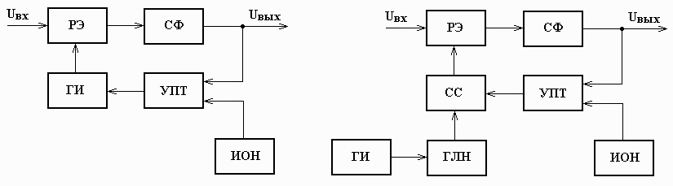
Стабилизаторы напряжения с широтно-импульсной модуляцией
Если отклонение выходного напряжения вызывает изменение режима работы генератора импульсов ГИ, на выходе которого формируются импульсы изменяющейся длительности, то такой способ формирования импульсного сигнала называется широтно-импульсной модуляцией первого рода. На рисунках ниже показана структурная схема импульсного стабилизатора постоянного напряжения с ШИМ I рода.
Структурные схемы импульсных стабилизаторов с широтно-импульсным управлением.

Slide 10
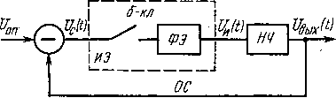
Стабилизаторы напряжения с широтно-импульсной модуляцией
Стабилизатор постоянного напряжения с импульсным режимом работы регулирующего элемента является замкнутой импульсной системой автоматического регулирования, структурная схема которой представлена на рисунке ниже
С помощью цепи обратной связи ОС уровень сигнала на выходе НЧ (выходное напряжение стабилизатора) поддерживается постоянным. На вход импульсного элемента подается непрерывный сигнал рассогласования, равный разности между опорным напряжением U_{oп} и выходным напряжением: u_{c}(t) = U_{oп} – U_{вых}(t).

Slide 11
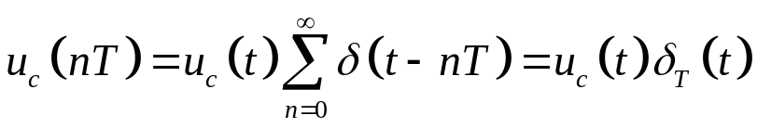
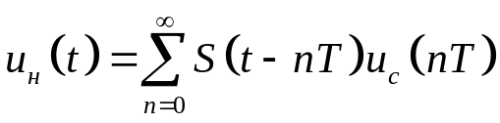
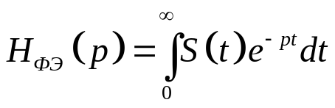
Стабилизаторы напряжения с широтно-импульсной модуляцией
Импульсный элемент можно представить состоящим из δ-ключа (δ-кл.) и формирующего элемента ФЭ. С помощью δ-кл. непрерывная функция u_{c}(t) преобразуется в последовательность импульсов и_{с}(nТ), имеющих бесконечно малую длительность и беско­нечно большую амплитуду, модулированных сигналом u_{c}(t):
Формирующий элемент преобразует последовательность δ-импульсов u_{с}(nТ) в последовательность модулированных импульсов конечной амплитуды и длительности u_{н}(t):
где S(t) – функция, описывающая импульс.
Передаточная функция формирующего элемента ФЭ имеет вид

Slide 12

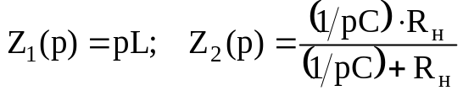
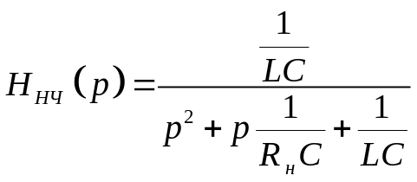
Стабилизаторы напряжения с широтно-импульсной модуляцией
При условии, что передаточная функция δ-кл. равна 1, а передаточная функция непрерывной части НЧ обозначается Н_{нч}(р), передаточная функция системы определяется как произведение передаточных функций ее элементов:
Считая, что реактор и конденсатор идеальны, получаем выражение для передаточной функции НЧ:
Где при i(0) = 0 и U(0) = 0.
Соответственно

Slide 13
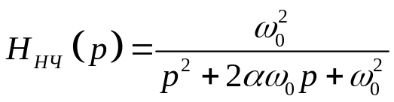
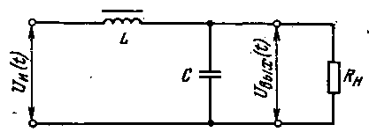
Стабилизаторы напряжения с широтно-импульсной модуляцией
Подставляем приведенные обозначения характеристик контура в выражение передаточной функции
Полученное выражение передаточной функции (5.7) импульсного стабилизатора постоянного напряжения с учетом (5.8) и (5.12) позволяет исследовать как установившиеся, так и переходные процессы, протекающие в нем.
Принципиальная схема непрерывной части стабилизатора типа ПН.

Slide 14
Импульсные преобразователи с задающими генераторами
Задающие генераторы могут быть реализованы полностью на дискретных компонентах, на дискретных компонентах и контроллерах (или специализированных микропроцессорах) или только на контроллерах без дополнительных цепей обвязки.
К наиболее распространенным контроллерам для однотактных ИИП можно отнести микросхемы марок SCI 101, UC3844, UC3823, а к контроллерам для двухтактных ИИП — компоненты марок TL495, UC3825, SG2524 и другие.
Некоторые микросхемы для ИИП представляют собой компоненты, содержащие в одном корпусе и задающий генератор, и ключевые транзисторы.
Использование таких монолитных приборов очень удобно ввиду минимизации числа компонентов "обвязки", однако мощность таких грированных компонентов не превышает примерно 300 Вт в связи со сложностью отвода тепла от полупроводникового кристалла. К таким микросхемам относят компоненты марок L6590, TNY253- TNY255, VIPerlOOA, ТОР227 и пр.

Slide 15
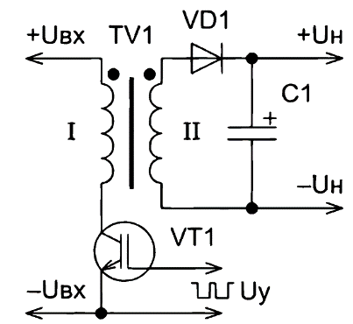
Однотактный прямоходовый преобразователь
Однотактные прямоходовые преобразователи обладают мощностью примерно от единиц ватт до киловатта.
Их достоинства: наличие всего одного ключевого транзистора; магнитопровод импульсного трансформатора имеет меньшие габариты, чем магнитопровод трансформатора однотактного обратноходового преобразователя при прочих одинаковых условиях эксплуатации и близких режимах работы.
Недостатком однотактного прямоходового преобразователя является подмагничивание сердечника трансформатора, вызванное несимметричным циклом перемагничивания петли гистерезиса.
К закрытому ключевому транзистору приложено удвоенное напряжение питания преобразователя и напряжение индуктивного выброса, что накладывает некоторое ограничение на выбор компонента.

Slide 16
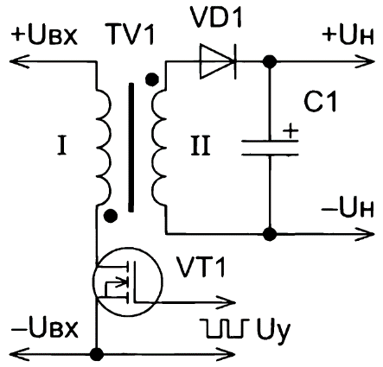
Однотактный обратноходовой преобразователь
Рассмотрим принципиальную схему однотактного однофазного обратноходового преобразователя, или, как ее называют в иностранной литературе, "flyback".
Как видим, отличие этой схемы от принципиальной схемы однотактного прямоходового преобразователя заключается в другой фазировке обмоток импульсного трансформатора.
При обратном ходе ключевой транзистор VT1 закрыт, выпрямительный диод VD1 открыт, а энергия, накопленная в магнитном поле, расходуется на питание нагрузки.

Slide 17
Однотактный обратноходовой преобразователь
Для того чтобы обратноходовой ИИП мог быть включен без номинальной нагрузки, внутри него размещают неотключаемую нагрузку, на которой рассеивается незначительная мощность.
Напряжение на нагрузке вторичной обмотки трансформатора однотактного преобразователя можно найти по формуле:
U_{Н} = U_{вx}·(W2 / W1)·К_{З},
где U_{вx} — входное напряжение, В;
W1 — число витков первичной обмотки;
W2 — число витков вторичной обмотки;
К_{З} — коэффициент заполнения.
Напряжение, прикладываемое к выводам сток-исток или коллектор-эмиттер запертого ключевого транзистора, составляет:
U_{си} = U_{вx}+(W2 / W1)·U_{Н},

Slide 18
Однотактный обратноходовой преобразователь
Форма импульсов напряжения на ключевом транзисторе — прямоугольная со ступенькой; форма импульсов тока, протекающих через первичную обмотку, — треугольная.
Однотактные обратноходовые преобразователи используют при отдаваемой в нагрузку мощности примерно от единиц ватт до сотен ватт.
Достоинства однотактного обратноходового преобразователя: наличие одного переключательного транзистора; отсутствие разрушения компонентов ИИП при перегрузке по току в нагрузке.
К недостаткам относят: подмагничивание сердечника импульсного трансформатора; отсутствие возможности применения систем симметрирования перемагничи-вания; наличие более крупного магнитопровода трансформатора, чем в аналогичном однотактном прямоходовом преобразователе. Частота пульсации выходного напряжения равна частоте преобразования.

Slide 19
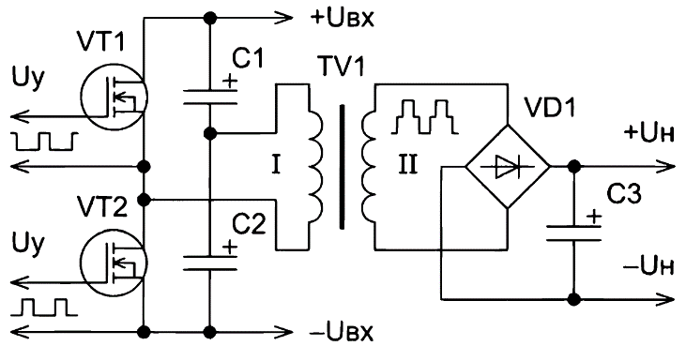
Двухтактный полумостовой преобразователь
Рассмотрим принципиальную схему двухтактного полумостового преобразователя, носящего международное называние "half bridge"
Пока на затворы транзисторов не поступило напряжение, они закрыты. Напряжение в средней точке емкостного делителя, выполненного на конденсаторах С1 и С2 одинаковой ёмкости, составляет половину от постоянного напряжения, питающего преобразователь.

Slide 20
Двухтактный полумостовой преобразователь
Как видим, ток через нагрузку протекает в течение обоих тактов. Частота пульсации выходного напряжения в два раза выше частоты преобразования, что позволяет использовать конденсатор СЗ сглаживающего фильтра с небольшой номинальной емкостью. Частная петля гистерезиса магнитопровода трансформатора полумостового преобразователя близка к предельной петле гистерезиса.
Напряжение, приложенное к первичной обмотке импульсного трансформатора полумостового преобразователя, можно вычислить по формуле, В:
Uперв = (Uп / 2) - Uнас
где Uп — постоянное напряжение, питающее преобразователь, В;
Uнас — напряжение насыщения одного ключевого транзистора, В.
Полумостовые преобразователи нашли широкое применение при выходной мощности от нескольких ватт до нескольких киловатт.

Slide 21
Двухтактный полумостовой преобразователь
Достоинство полумостового преобразователя заключается в низком обратном напряжении, приложенном к каждому ключевому транзистору в состоянии отсечки, примерно равном постоянному напряжению питания преобразователя. Это позволяет использовать полумостовые преобразователи при высоком питающем напряжении. Полумостовые преобразователи могут быть включены без нагрузки, и при этом не будет опасности повреждения компонентов. Частота пульсации равна удвоенной частоте преобразования.
К недостаткам относят наличие двух конденсаторов в делителе напряжения, разрушение компонентов ИИП при перегрузке по току в нагрузке при отсутствии системы защиты, меньший КПД, чем достижимый в мостовом преобразователе.

Slide 22
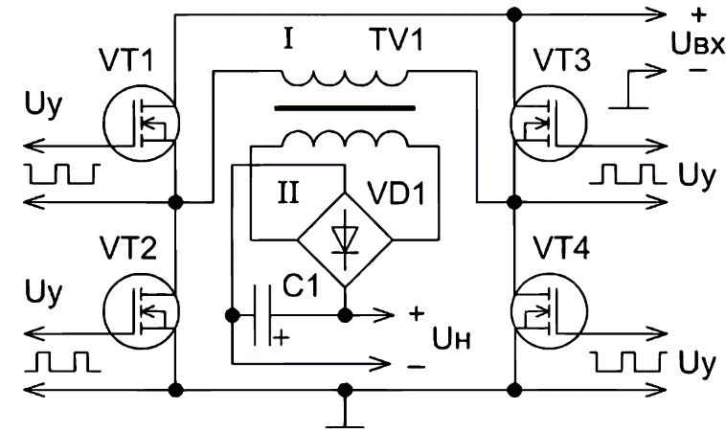
Двухтактный мостовой преобразователь
Рассмотрим двухтактный мостовой преобразователь, который в англоязычных странах называют "bridge"
Напряжение на первичной обмотке импульсного трансформатора мостового преобразователя можно найти согласно выражению, В:
U_{перв} = U_{п} - 2·U_{нас}
где U_{п} — постоянное напряжение, питающее преобразователь, В;
U_{нас} — падение напряжения на ключевом транзисторе в состоянии насыщения, В.

Slide 23
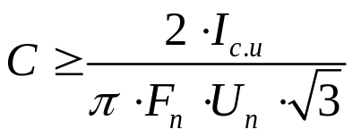
Двухтактный мостовой преобразователь
Мостовые преобразователи способны отдавать в нагрузку мощность до десятков киловатт и в отдельных случаях — даже большую.
Достоинства: высокий КПД; возможность функционирования при очень большой мощности нагрузки; к закрытым ключевым транзисторам приложено обратное напряжение, равное постоянному напряжению питания каскада преобразователя.
Мостовые преобразователи можно использовать при высоком напряжении питания и допустимо включать без нагрузки, не прибегая к каким-либо ухищрениям.
Подмагничивания последовательно с импульсным трансформатором мостового преобразователя включают неполярный конденсатор, обладающий емкостью, наименьшую величину которой можно найти по формуле:
где Iс.и — импульсный ток стока транзистора, А;
Uп— напряжение пульсации на конденсаторе, В;
Fп — частота пульсации, Гц.

Slide 24
Двухтактный мостовой преобразователь
Для двухтактных преобразователей (полумостового, мостового и преобразователя с трансформатором, имеющим среднюю точку первичной обмотки) разработаны эффективные электронные системы симметрирования перемагничивания. Их актуальность проявляется при больших мощностях нагрузки от нескольких киловатт, сопротивление которой изменяется в широких пределах (например, дуга в сварочных аппаратах).
Для снижения последствия кратковременного подмагничивания в сердечники трансформаторов мощных преобразователей мостового и полумостового типов, а также преобразователей с трансформаторами, имеющими среднюю точку первичной обмотки, часто вводят немагнитные зазоры.
К недостаткам мостовых преобразователей относят наличие четырех ключевых транзисторов и, если отсутствует система защиты от перегрузки, — выход из строя компонентов ИИП при коротком замыкании нагрузки.

Slide 25
Автогенераторные преобразователи
В автогенераторных преобразователях сигнал с выхода возвращается на вход и, благодаря положительной обратной связи, возникает самовозбуждение, или, говоря иначе, автогенерация.
К достоинству автогенераторных преобразователей относят малое число компонентов. Недостатками являются сложность стабилизации выходного напряжения и организации защиты от перегрузки по току нагрузки, большая сложность настройки и регулировки по сравнению с преобразователями, содержащими задающий генератор, поскольку режимы работы многих компонентов (если не большинства) зависят от флюктуации параметров каждого из них.
Достижимая частота простейших автогенераторных преобразователей значительно ниже, чем у преобразователей с задающими генераторами, ввиду низкого КПД на высокой частоте из-за завала фронтов импульсов, поступающих на управляющие выводы ключевых транзисторов с импульсного трансформатора.

Slide 26
Запускающие цепи
После включения источника питания и поступления питающего напряжения на компоненты преобразователя необходим начальный "толчок" для инициализации процесса автогенерации. Этот "толчок" реализует запускающая цепь.
Запускающие цепи выполняют либо сугубо на пассивных компонентах, либо на комбинации пассивных и активных компонентов. Чаще всего запускающие цепи включают следующие компоненты: RC-цепи ударного возбуждения или динисторы, или биполярные транзисторы, или однопереходные транзисторы.
Простейшая запускающая цепь состоит из соединенных последовательно компонентов: ограничивающего ток резистора сопротивлением от 100 Ом до 1 кОм и конденсатора емкостью от 22 нФ до 0,33 мкФ, включенных между базой или затвором ключевого транзистора и шиной постоянного напряжения, питающего преобразователь. В момент включения преобразователя в сеть заряжается конденсатор запускающей цепи, и в это время к управляющему выводу ключевого транзистора прикладывается отпирающее напряжение. От этого транзистор открывается, и возникает автогенерация.

Slide 27
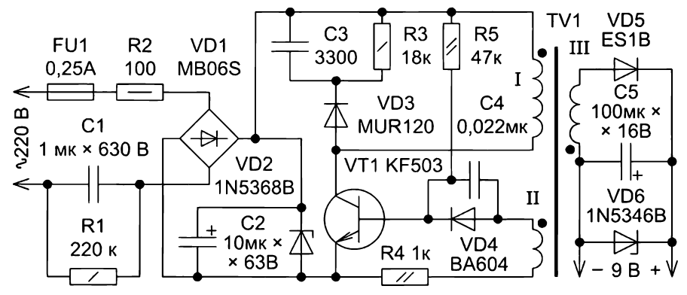
Однотактный автогенераторный преобразователь
Однотактный автогенераторный преобразователь — это релаксационный генератор, содержащий один ключевой транзистор. Изучим работу такого преобразователя на примере практического импульсного источника питания, принципиальная схема которого на рисунке ниже.
Во время включения ИИП в питающую сеть резистор R6 создает смещение на базе транзистора VT1, необходимое для отпирания транзистора, которое приводит к началу протеканию тока коллектора. Ток коллектора, протекая через первичную обмотку трансформатора TV1, вызывает появление напряжений на всех обмотках.

Slide 28
Однотактный автогенераторный преобразователь
Напряжение нагрузки стабилизировано благодаря компоненту VD6. Демпфирующая цепь СЗ, R3, VD3 купирует импульс ЭДС самоиндукции первичной обмотки трансформатора.
Достоинства однотактного автогенераторного преобразователя — это небольшое число компонентов и наличие всего одного ключевого транзистора.
Недостатки: подмагничивание сердечника трансформатора TV1 постоянным током; низкий КПД устройства; изменение частоты преобразования при флюктуации тока через нагрузку, в результате чего мощность однотактных автогенераторных преобразователей обычно не превышает нескольких десятков ватт.

Slide 29
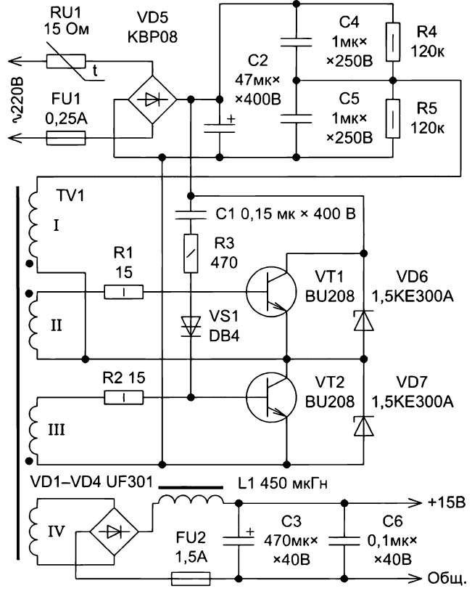
Двухтактный автогенераторный преобразователь Ройера
Автогенераторный преобразователь Ройера содержит один импульсный трансформатор, магнитопровод которого работает с заходом петли гистерезиса в область насыщения. Для снижения потерь в магнитопроводе трансформатора его материал должен обладать прямоугольной петлей гистерезиса. Сигналы коммутации, поступающие на управляющие выводы переключающих транзисторов, берут с того же трансформатора, в котором присутствует первичная обмотка, подключенная к переключающим транзисторам, а также вторичная обмотка, по которой протекает ток нагрузки. В этом и заключается особенность данной разновидности преобразователей.

Slide 30
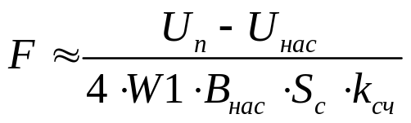
Двухтактный автогенераторный преобразователь Ройера
Во вторичной обмотке трансформатора вырабатывается напряжение прямоугольной формы, которое выпрямляют, фильтруют и прикладывают к нагрузке.
Частоту преобразования автогенератора Рой ера можно найти по следующей формуле:
где U_{п} — постоянное напряжение питания преобразователя, В;
U_{нас} — напряжение насыщения ключевого транзистора, В;
W1 — число витков первичной обмотки трансформатора;
В_{нас} — индукция насыщения магнитопровода, Тл;
S_{c} — площадь сечения сердечника, м2;
K_{сч} — коэффициент заполнения сечения магнитопровода ферромагнетиком.

Slide 31
Двухтактный автогенераторный преобразователь Ройера
Для предотвращения пробоя ключевых транзисторов VT1 и VT2 параллельно выводам коллектор-эмиттер обязательно следует включить демпфирующие сверхбыстродействующие импульсные диоды или защитные диоды transil. Чем выше напряжение питания преобразователя, тем актуальнее это требование.
Достоинства автогенераторных преобразователей Ройера: небольшое число использованных компонентов и возможность защиты деталей ИИП от перегрузки по току нагрузки плавким предохранителем.
К недостаткам относят: понижение частоты преобразования при увеличении мощности нагрузки; амплитуда импульсов тока коллекторов или истоков ключевых транзисторов в моменты коммутации может превышать средний ток в 3-20 раз, поэтому в маломощных преобразователях приходится использовать довольно мощные транзисторы. Вследствие этого мощность двухтактных автогенераторных преобразователей Ройера, как правило, невелика и не превышает нескольких десятков ватт у самых мощных устройств этого типа.

Slide 32
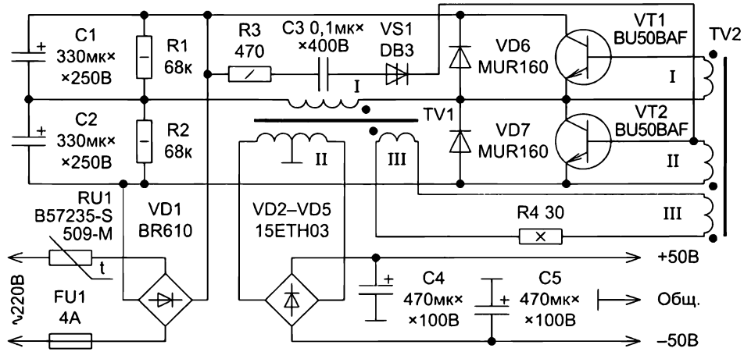
Двухтактный автогенераторный преобразователь Енсена
В автогенераторном преобразователе Енсена переключательный и гальванически развязывающий импульсные трансформаторы разнесены — это две различные детали, в чем и заключается главное отличие от автогенераторного преобразователя Ройера.
Рассмотрим рисунок ниже, на котором представлена практическая схема импульсного источника питания с автогенераторным преобразователем Енсена
Основные технические характеристики:
напряжение питающей сети — 220 В;
выходное напряжение — 2 х 50 В;
максимальная мощность, отдаваемая в нагрузку, — 500 Вт;
частота преобразования — 8,5 кГц;
максимальный КПД — не менее 92%.

Slide 33
Двухтактный автогенераторный преобразователь Енсена
Защиты от перегрузки по току нагрузки в данном импульсном источнике питания нет. Плавкий предохранитель по цепи нагрузки использовать не следует, поскольку он не успеет защитить компоненты от разрушения.
Расчет импульсного трансформатора TV1 можно выполнить точно так же, как для аналогичного ненасыщающегося трансформатора для импульсного преобразователя с задающим генератором.
Достоинство: возможность получения большой выходной мощности (примерно до киловатта) при небольшом числе задействованных компонентов.
Недостатки: повышение частоты преобразования при увеличении мощности нагрузки, что может затруднить фильтрацию выходного напряжения; сложность организации стабилизации напряжения, приложенного к нагрузке, и реализации системы защиты от перегрузки при недопустимом увеличении выходного тока.

Slide 34
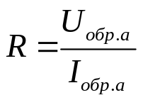
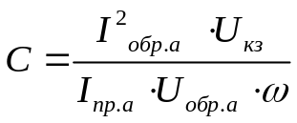
Тиристорные преобразователи
В силовой преобразовательной технике при мощностях нагрузок от десятков киловатт и выше традиционно используют тиристорные инверторы. Эксплуатация тиристорных преобразователей наиболее целесообразна при напряжениях питания инверторов от единиц до десятка киловольт и токах от сотен ампер и выше, хотя позиции тиристоров все интенсивнее отвоевывают IGBT.
Вычислить ориентировочные значения сопротивлений и емкостей компонентов демпфирующих RC-цепей можно согласно формулам:
где U_{o6p.a} — максимальная амплитуда напряжения на закрытом тиристоре, В;
I_{обр.а} — максимальная амплитуда обратного тока, протекающего через закрытый тиристор, А;
а также:
где I_{np.a} — максимальная амплитуда прямого тока, протекающего через открытый тиристор, А;
U_{КЗ} — напряжение, приложенное к тиристору при коротком замыкании (относительных единиц);
ω — круговая частота, радиан / с.

Slide 35
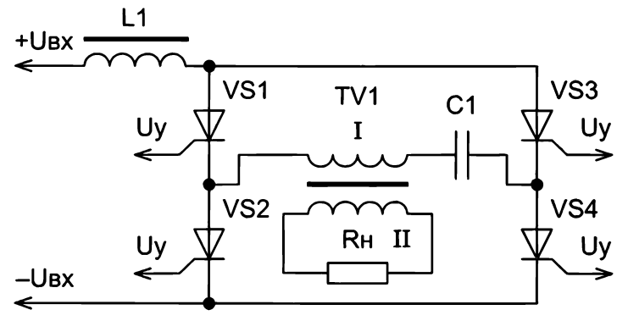
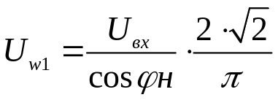
Последовательный тиристорный инвертор тока
Последовательный тиристорный инвертор тока содержит конденсатор, включенный последовательно с нагрузкой или трансформатором, к которому подключена нагрузка. Схема устройства показана на рисунке ниже. Дроссель на входе (в цепи питания) преобразователя необходим для сглаживания импульсов тока, которые протекают через одновременно включенные тиристоры.
Напряжение на первичной обмотке трансформатора TV1 допустимо вычислить согласно выражению:
где U_{вх} — постоянное напряжение питания преобразователя, В;
cos φн — коэффициент мощности нагрузки.

Slide 36
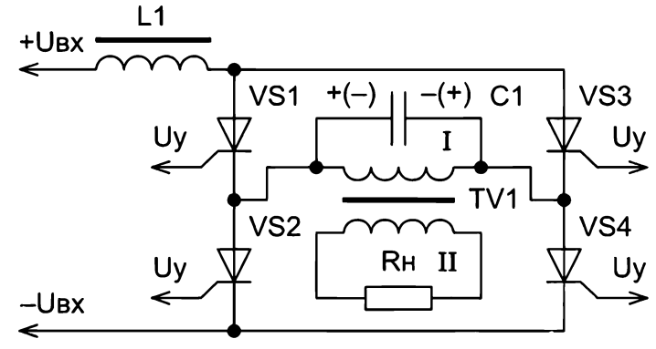
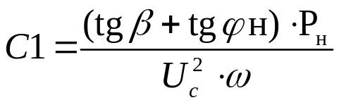
Параллельный тиристорный инвертор тока
Рассмотрим однофазный параллельный тиристорный инвертор тока мостового типа, схема которого показана на рисунке ниже
Емкость конденсатора С1 допустимо определить согласно выражению:
где Р_{н} - активная мощность, потребляемая нагрузкой, Вт;
U_{c} - напряжение на обкладках конденсатора С1, В;
ω - угловая частота напряжения на обкладках конденсатора С1;
ωн - угол сдвига фаз между током, протекающим через конденсатор С1 с первичной обмоткой трансформатора TV1, и током только первичной обмотки трансформатора;
β - угол сдвига фаз между напряжением на обкладках конденсатора С1

Slide 37
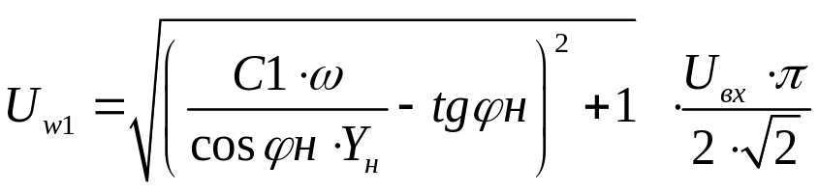
Параллельный тиристорный инвертор тока
Напряжение на первичной обмотке трансформатора TV1 можно найти по формуле:
где Yн — проводимость нагрузки (модуль)
Нагрузка параллельного тиристорного инвертора тока должна иметь емкостный характер, а ток, протекающий через конденсатор С1 и первичную обмотку трансформатора TV1, должен опережать напряжение, приложенное к конденсатору С1.
Функционирование преобразователя без нагрузки недопустимо, что представляет недостаток параллельного инвертора. Нагрузочная характеристика преобразователя — круто падающая, наклон которой, а также форма импульсов на вторичной обмотке трансформатора TV1 зависят от проводимости нагрузки, индуктивности дросселя L1 и емкости конденсатора. Целесообразна работа параллельного тиристорного инвертора тока на фиксированную неизменную нагрузку.

Slide 38
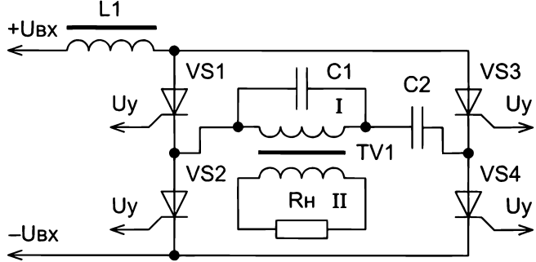
Параллельно-последовательный тиристорный инвертор тока
Параллельно-последовательный тиристорный инвертор тока сочетает достоинства как последовательного, так и параллельного преобразователей. Его схема показана на рисунке ниже.
Принцип действия параллельно-последовательного инвертора тока существенно не отличается от принципа действия рассмотренных ранее инверторов последовательного и параллельного типов. Параллельно-последовательный инвертор обладает довольно "стабильной" нагрузочной характеристикой и может быть в отдельных случаях включен без нагрузки. Чем больше коэффициент мощности нагрузки параллельно-последовательного инвертора, тем незначительнее станет изменение нагрузочной характеристики при флюктуации снимаемой мощности от минимума до максимума.

Slide 39
Контрольные вопросы
Какие характеристики стабилизатора напряжения улучшаются при переходе от непрерывного регулирования к импульсному?
Какие характеристики стабилизатора напряжения ухудшаются при переходе от непрерывного регулирования к импульсному?
Какие способы изменения коэффициента заполнения используются в стабилизаторах с импульсным регулированием?
Какой стабилизатор называется релейным?
Перечислите достоинства и недостатки релейного стабилизатора напряжения.
Какой способ управления регулирующим транзистором называется широтно-импульсным?
Перечислите достоинства и недостатки импульсных стабилизаторов с ШИМ.

